Slide 1
ESTUDO DE CASO PROBLEMAS E SOLUÇÕES PARTE DOIS
REDES E AFINS

Slide 2
SEGUNDA PARTE
Depois de se ter sido solucionados, alguns dos problemas estruturais, de ordem emergencial, foi a vez de dar uma atenção as configurações da rede no que diz respeito a Topologia Lógica, como SO mal configurado, aplicativos, sendo acessados por pessoas não autorizadas, excesso de IPS livres nas redes, facilitando com isto uma invasão, separação das mesmas e organização em suas sub redes, mudanças físicas necessárias, equipamentos e mobiliários da rede, gerenciamento de projetos, comandos testagem da rede para falhas de conectividade, outro grande problema, é em relação ao acesso da internet por todo mundo, perda de arquivos, importantes e outros nem tanto, a questão de segurança da mesma, que já foi invadida por um ransomware, os dados foram todos criptografados, e com isto a escola teve que pagar um resgate ao invasor para tudo voltar ao normal, isto é o que se imaginava, até ser invadido de novo pelo mesmo.

Slide 3
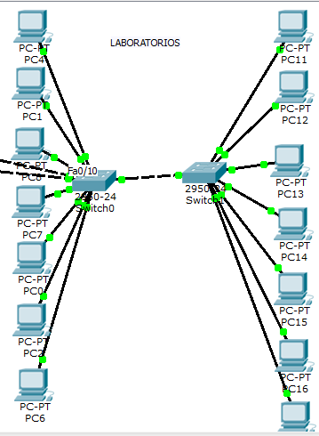
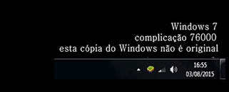
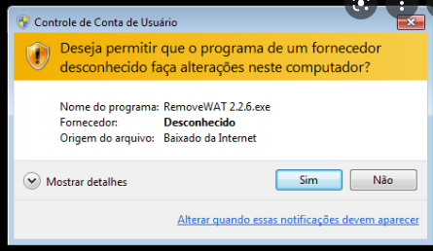
ALGUMAS ESTAÇÕES DO LABORATORIO ESTÃO APRESENTANDO ESTA TELAS

Slide 4
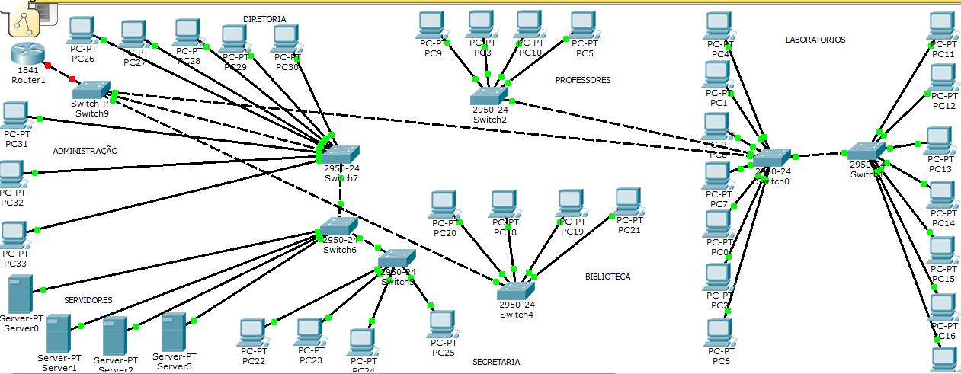
REDE COM EXCESSO DE SWITCHS, ULTRAPASSANDO A NORMA TÉCNICA

Slide 5
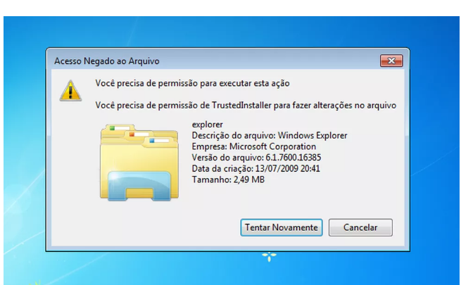
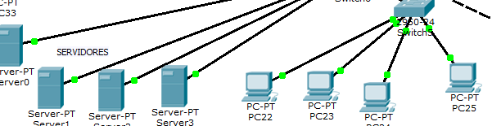
COMPUTADORES DA SECRETARIA APESENTANDO ESTA TELA DE ERRO AO ACESSAR PROGRAMA NO SERVIDOR DE BANCO D DADOS

Slide 6
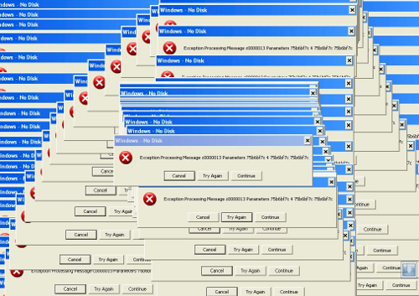
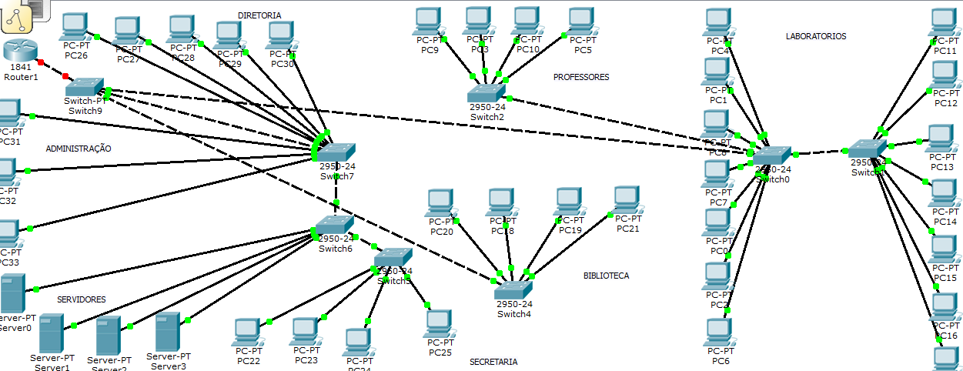
VÁRIOS COMPUTADORES DA REDE DANDO ESTA TELA DE REDE DE FORMA INTERMITENTE

Slide 7
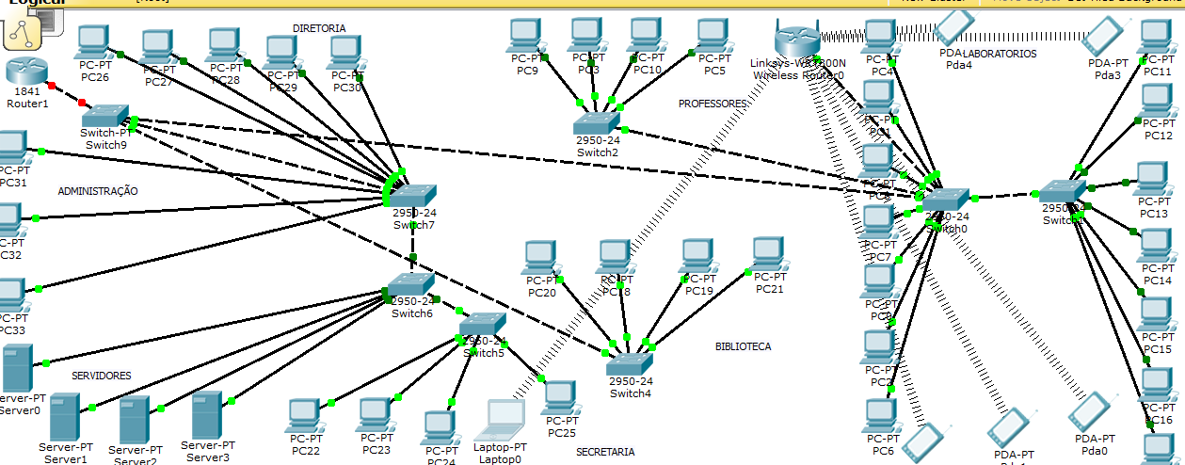
VÁRIOS DISPOSITIVOS NÃO AUTORIZADOS ACESSANDO A INTERNETE COORPORATIVA

Slide 8
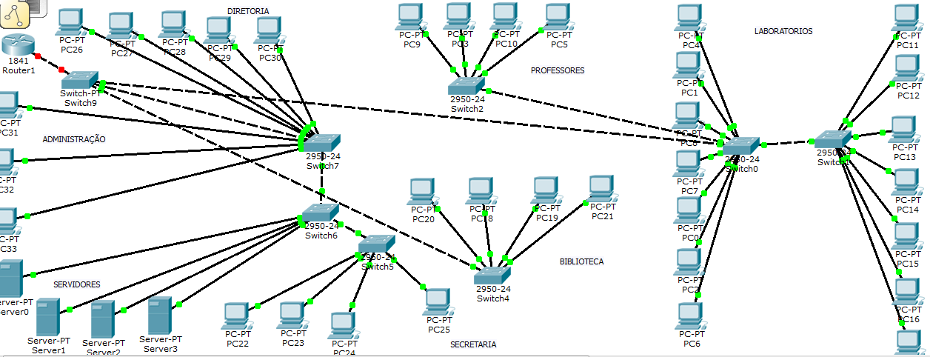
EXCESSO IPS LIVRES NA REDE, FACILITANDO COM ISTO A INVASÃO

Slide 9
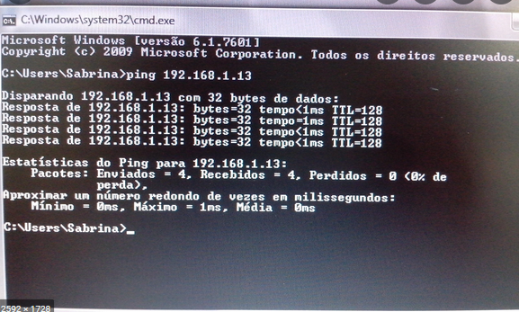
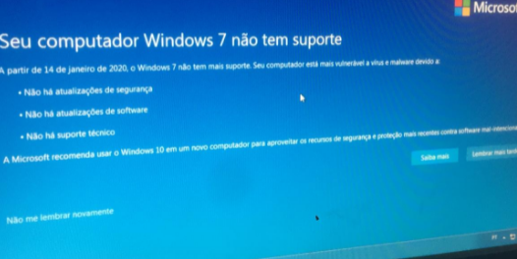
COMPUTADOR DA DIRETORIA PEDAGÓGICA DANDO ESTE ERRO
COMPUTADORES DA CONTABILIDADE DANDO ESTE ERRO

Slide 10
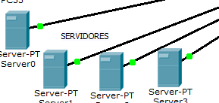
SERVIDORES DE BANCO DE DADOS, COM PERDA DE ARQUIVOS IMPORTANTES
ESTAÇÕES DE TRABALHO EM ALGUMS MOMENTOS PERDEM ACESSO AO SERVIDORES

